Slide 1
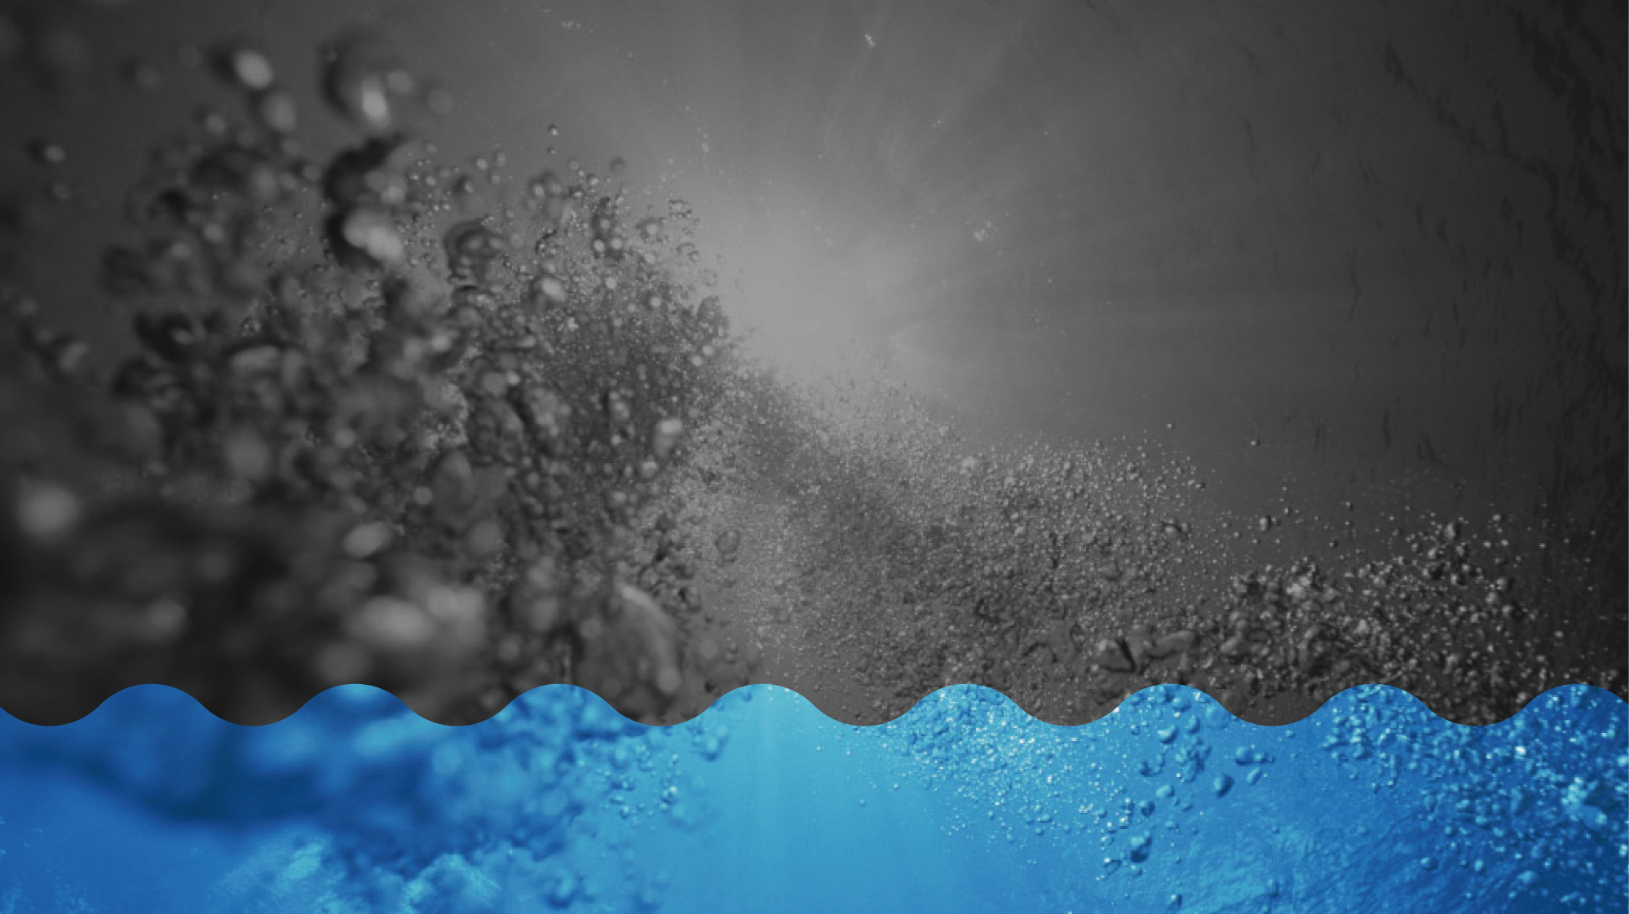

PPT模板下载：www.1ppt.com/moban/ 行业PPT模板：www.1ppt.com/hangye/
节日PPT模板：www.1ppt.com/jieri/ PPT素材下载：www.1ppt.com/sucai/
PPT背景图片：www.1ppt.com/beijing/ PPT图表下载：www.1ppt.com/tubiao/
优秀PPT下载：www.1ppt.com/xiazai/ PPT教程： www.1ppt.com/powerpoint/
Word教程： www.1ppt.com/word/ Excel教程：www.1ppt.com/excel/
资料下载：www.1ppt.com/ziliao/ PPT课件下载：www.1ppt.com/kejian/
范文下载：www.1ppt.com/fanwen/ 试卷下载：www.1ppt.com/shiti/
教案下载：www.1ppt.com/jiaoan/
让海洋生物永远和人类在一起
THE OCEAN
WAS CRYING FOR

Slide 2

建设生态文明，是关系人民福祉、关乎民族未来的长远大计。面对资源约束趋紧、环境污染严重、生态系统退化的严峻形势，必须树立尊重自然、顺应自然、保护自然的生态文明理念，把生态文明建设放在突出地位，融入经济建设、政治建设、文化建设、社会建设各方面和全过程，努力建设美丽中国，实现中华民族永续发展。
中国梦
海洋环境
是生命的摇篮和人类的资源宝库

Slide 3
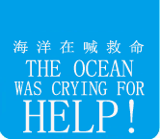
海洋环境现状
严重的开发利用过度
全球环境变化
环境污染
海洋生物现状
物种总数不断减少
濒危物种明显增多
经济种产量也急剧下降

Slide 4
海洋生物
严峻形势

Slide 5
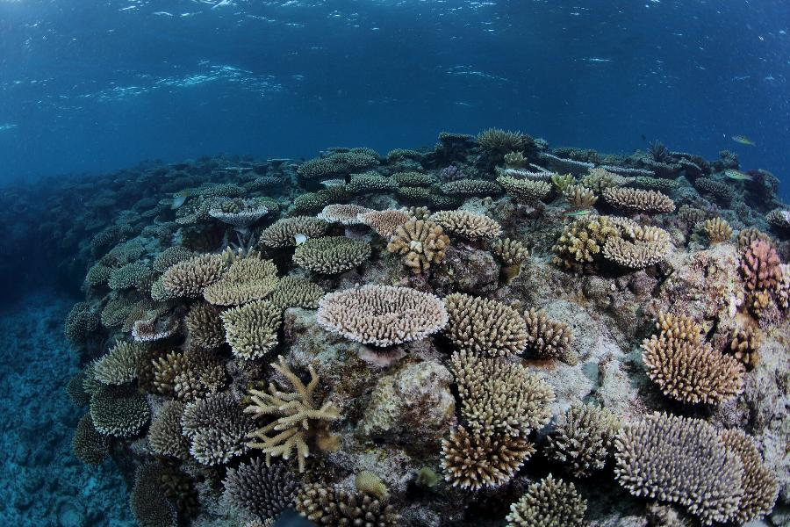
造礁珊瑚
功能
1、珊瑚礁的功能较多，它不仅对海岸具有保护作用，还常贮存油气资源 ，而且有很高的科学研究价值
2、我国南海的西沙群岛、南沙群岛、中沙群岛等均为珊瑚所形成的岛屿。
现状
目前，造礁珊瑚在世界范围内面临着一种生态危机，全球气候变化，海水污染，人类的过度采伐等因素都将影响造礁珊瑚的生存。
【环境污染、过度捕捞】

Slide 6
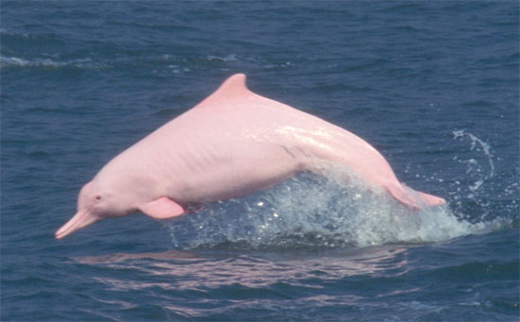
中华白海豚
简介
1、白海豚身上的粉红色并不是色素造成的，而是表皮下的血管所引致。这与调节体温有关。一般会从初生的深灰色慢慢褪淡为成年的粉红色。
白海豚主要分布于西太平洋、印度洋，常见于我国东海，属于国家一级保护动物，素有“美人鱼”和“水上大熊猫”之称。列入《中国物种红色名录》： 濒危（EN）
现状
包括中华鲟在内的这些物种濒危状态的出现，主要是因为它们的栖息地被破坏，种群数量大大减少。
据统计，我国白海豚数量仅存70至100只，亟需保护复育。
【人类活动】

Slide 7
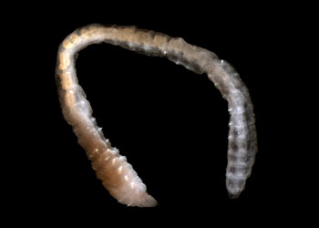
小头虫
简介
1、小头虫常年栖居于有淡水注入的黑色泥沙中，被作为海洋有机物污染区的指示种。
2、在扰动的软相海洋沉积物底栖群落演替中起主要作用，可连续聚集在有机物污染的沉积物上。
现状
我国黄海胶州湾一带由于环境严重污染，加之过度采捕，连耐污染的小头虫，也难以生存。导致物种多样性降低
【环境污染】

Slide 8
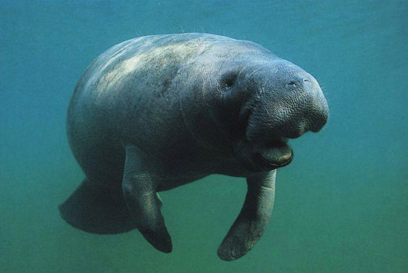
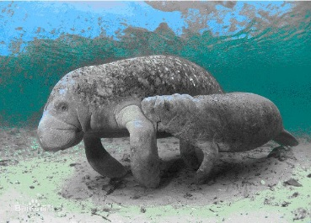
海牛
简介
因为海牛肉细嫩味美，脂肪含有丰富的对人体有益的 DHA和EPA，还可以提炼润滑油，皮可以制耐磨皮革， 甚至肋骨也可作象牙的代用品，全身是宝。这是导致它濒临灭绝的根本原因。
现状
虽然现在美国等北美和拉美国家，把它列入濒危动物名单，加以保护。但海牛仍然在逐年减少，除了人为偷捕，无意中杀害也很严重。如美国佛罗里达沿海，因水质污染，连年发生赤潮，海牛也连年死亡不断。
【人类活动】

Slide 9
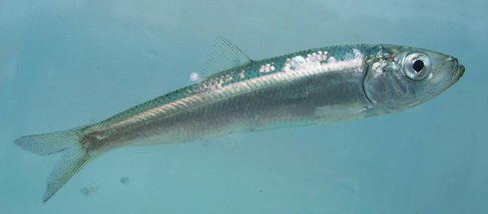
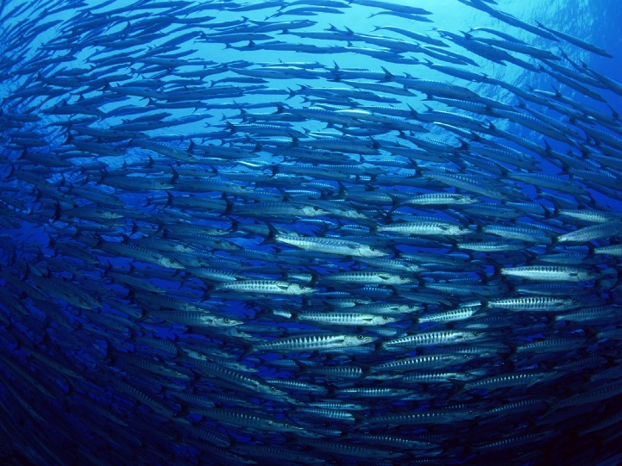
太平洋鲱鱼
简介
鲱鱼是经济型鱼种，鲱鱼蛋白质和脂肪含量较高，还富含多种维生素和微量元素，是营养价值较高的鱼类，具有补虚利尿的功效。
现状
全球变化会使冷水性种类与数量不断减少、分布区隔离。例如黄海的重要冷水性经济种太平洋鲱与日本海的种群已被证明是隔离的；
环境长期变化已使同一物种的不同群体失去联系，形成了实质性的生殖隔离、基因交流。这一事实已经表明，黄海冷水种的种群目前已是在衰退之中。
【全球环境变化】

Slide 10
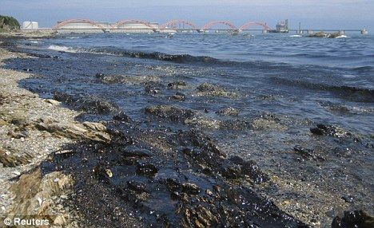
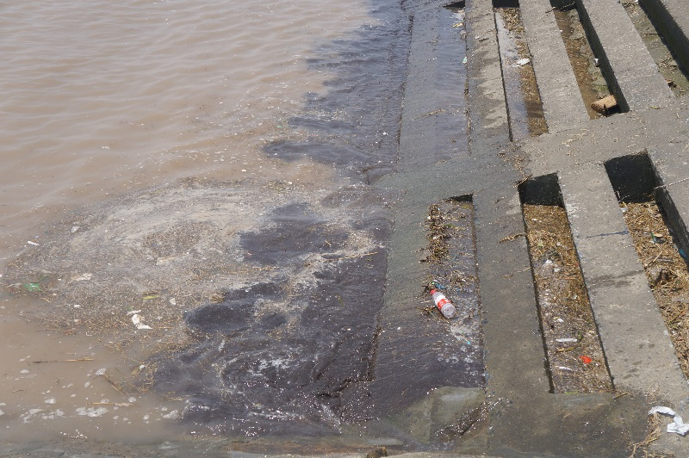
总结
海洋生物区系、群落组成特点、分布格局与生物多样性和资源蕴藏，是地球海洋特定环境和历史条件下形成与不断演变的，各有自己特点，是全球自然长期演变的结果；同时，也受人类活动（如渔业捕捞、工业污染、海岸建筑等）的影响。
自然灾害和人类的无度活动常常造成极大破坏与巨额损失，全球变化的影响是不可避免和难以抗拒的，而人类活动的破坏是可以通过一定努力，因而积极投入生物多样性和资源保护的各种行动已是迫在眉睫。
【我校濒临的东海岸边】

Slide 11
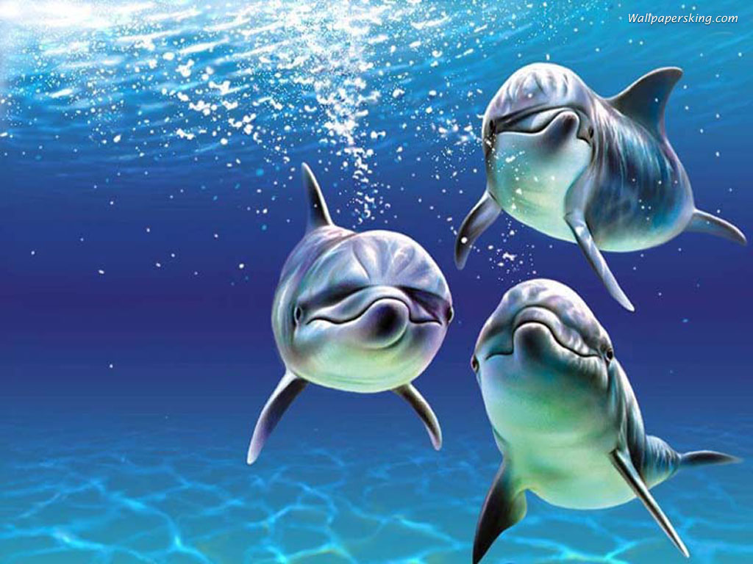
保护海洋生物，就在你我身边
海洋保护的任务首先要制止对海洋生物资源的过度利用，其次要保护好海洋生物栖息地或生境，特别是它们洄游、产卵、觅食、躲避敌害的海岸、滩涂、河口、珊瑚礁，要防止重金属、农药、石油、有机物和易产生富营养化的营养物质等污染海洋。保持海洋生物资源的再生能力和海水的自然净化能力，维护海洋生态平衡，保证人类对海洋的持续开发和利用。

Slide 12
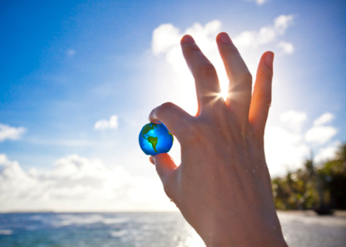
蹋海寻洋，蔚蓝中国梦
在实现中国梦的伟大复兴路上，要坚决保护环境防止污染，使资源能够再生和持续发展，严禁破坏海洋生物的生存环境，还我海域一片蓝天。

Slide 13

THANKS
FOR WATCHING

